Slide 1
С Днём Рождения,
школа!

Slide 2
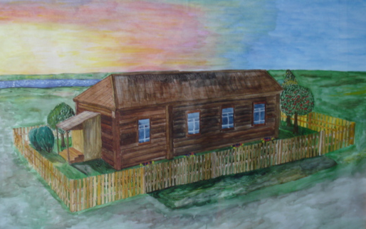
Первая школа (начальная) 1929 – 1961 гг.
Акварель. Канаткин Антон

Slide 3
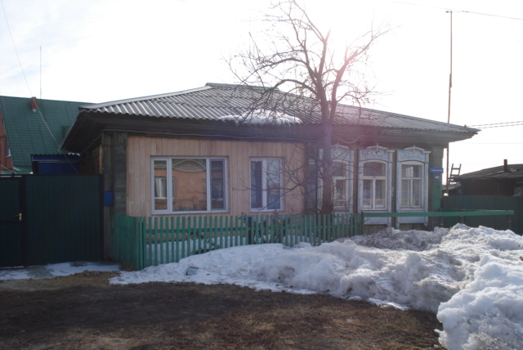
Дом по улице Школьная,1,
на месте которого
находилась начальная школа

Slide 4
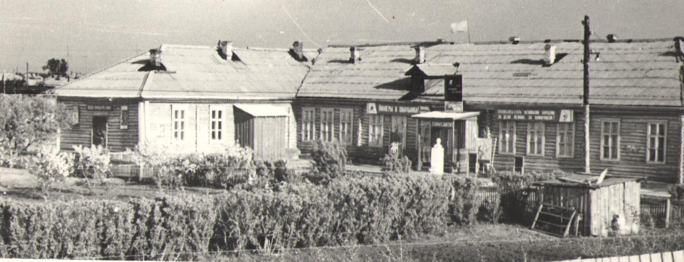
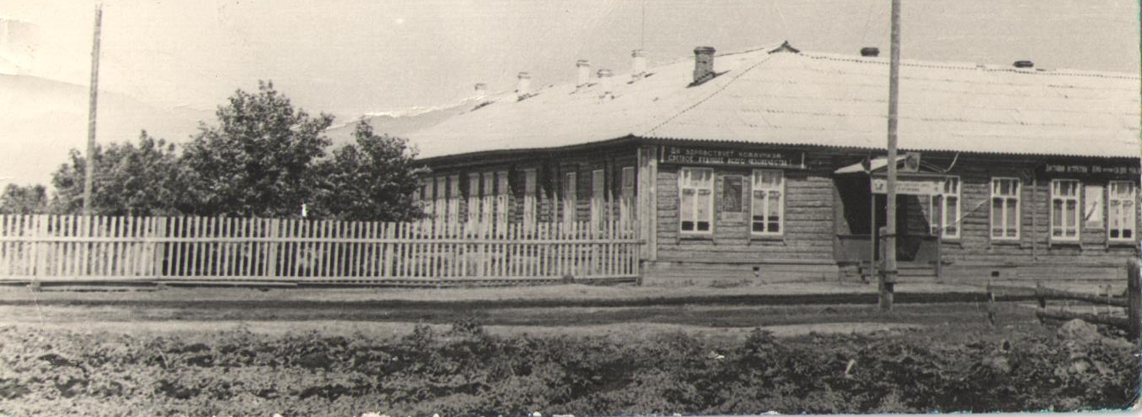
Здание восьмилетней школы, а с 1968 года средней школы

Slide 5
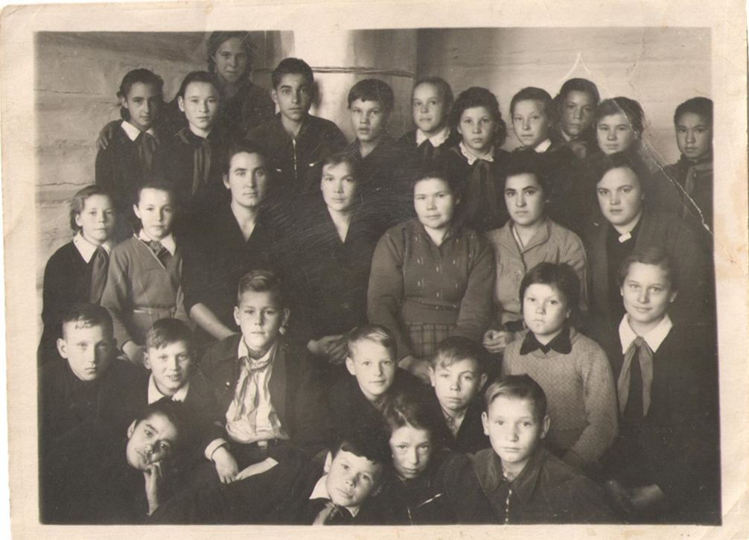
Ковалёва Зоя Андреевна,
директор восьмилетней школы в селе Памятное

Slide 6
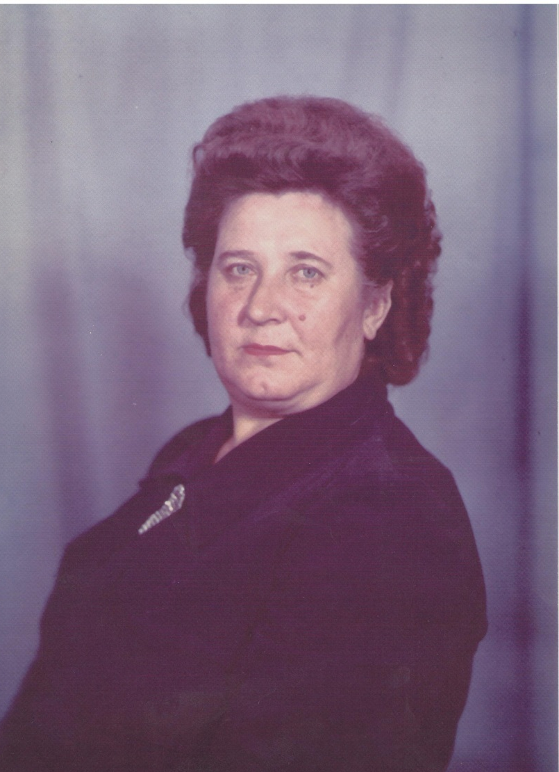
Мальцева Тамара Георгиевна
Директор восьмилетней школы

Slide 7
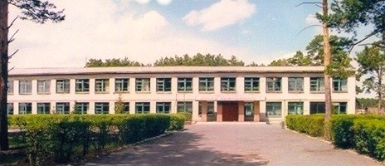
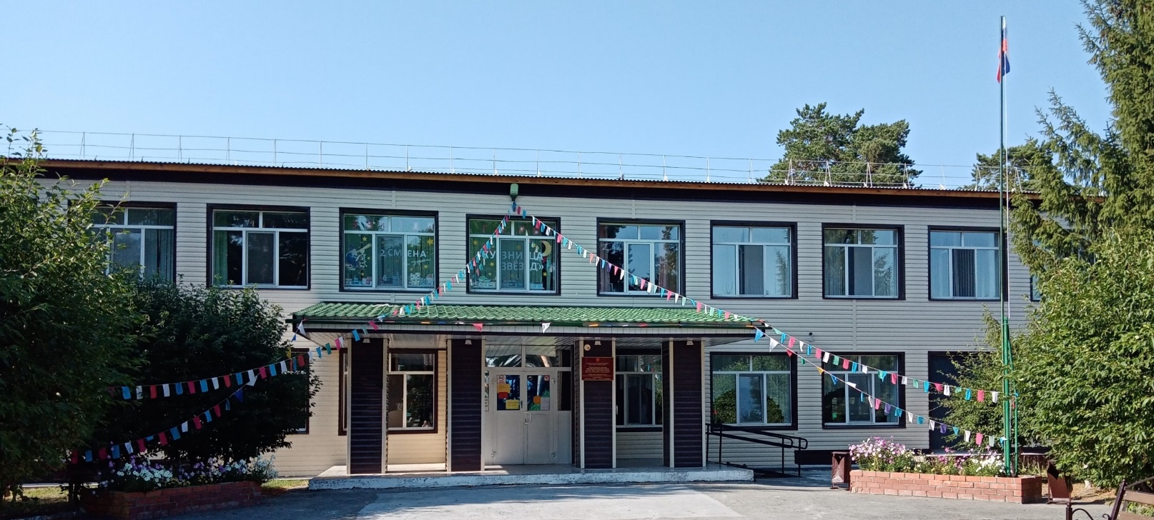
Современное здание Памятнинской средней общеобразовательной школы
имени Героя Советского Союза Николая Ивановича Кузнецова

Slide 8
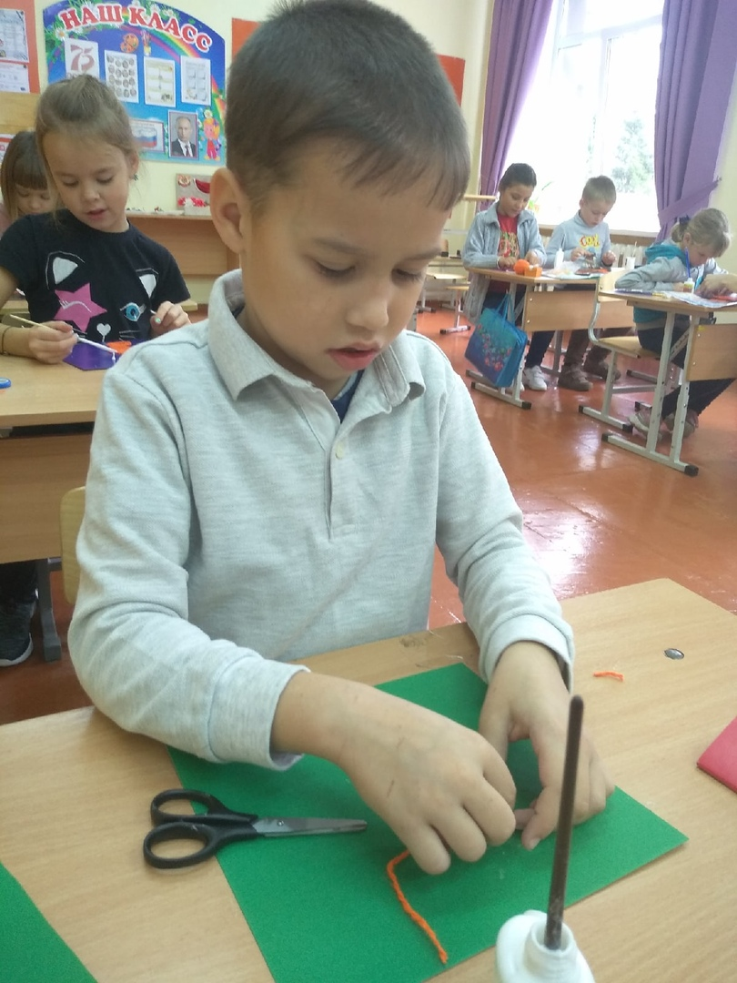
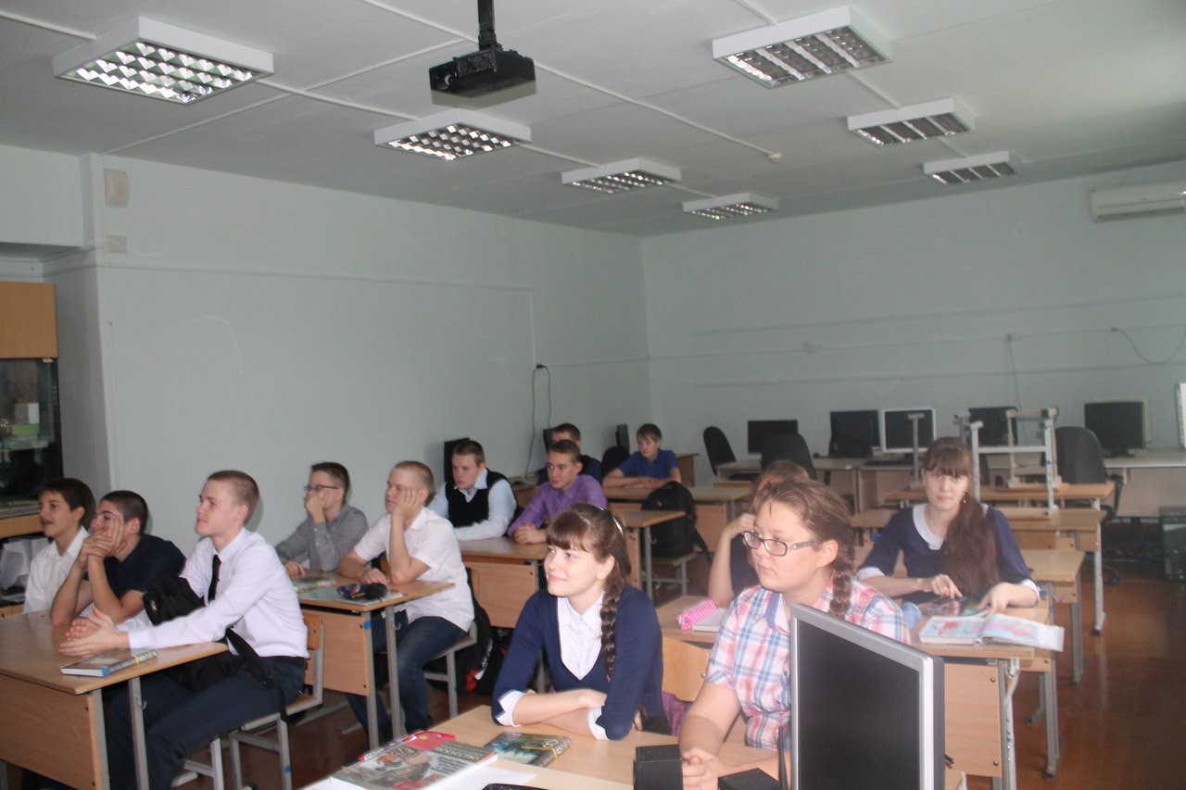
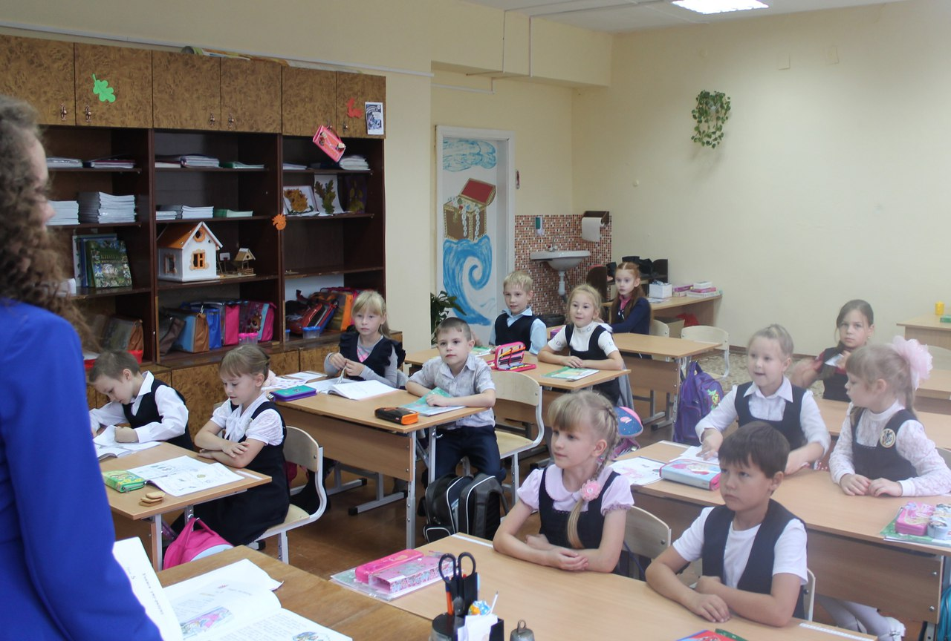
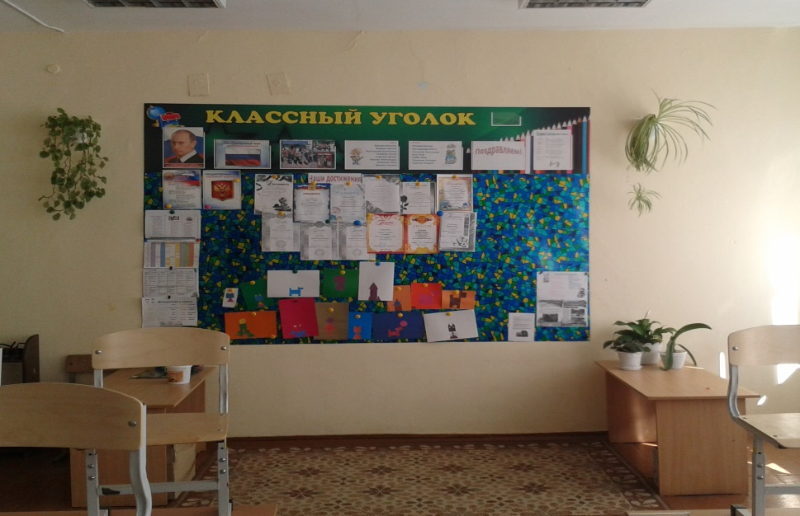
Наши классы, комфортные и удобные, оснащены
необходимой техникой

Slide 9
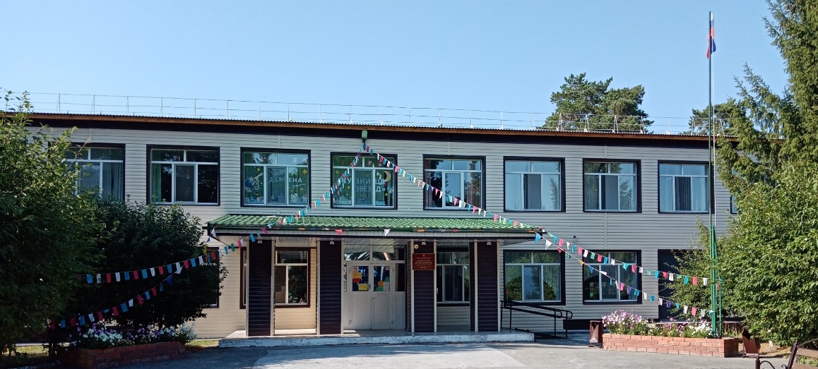
Школа
вчера и
сегодня
1929-1961
1961-1985
1985-2020

